Slide 1

Le quartier des Berges du Rhône à Thil
Atelier n°1
23 novembre 2015

Slide 2
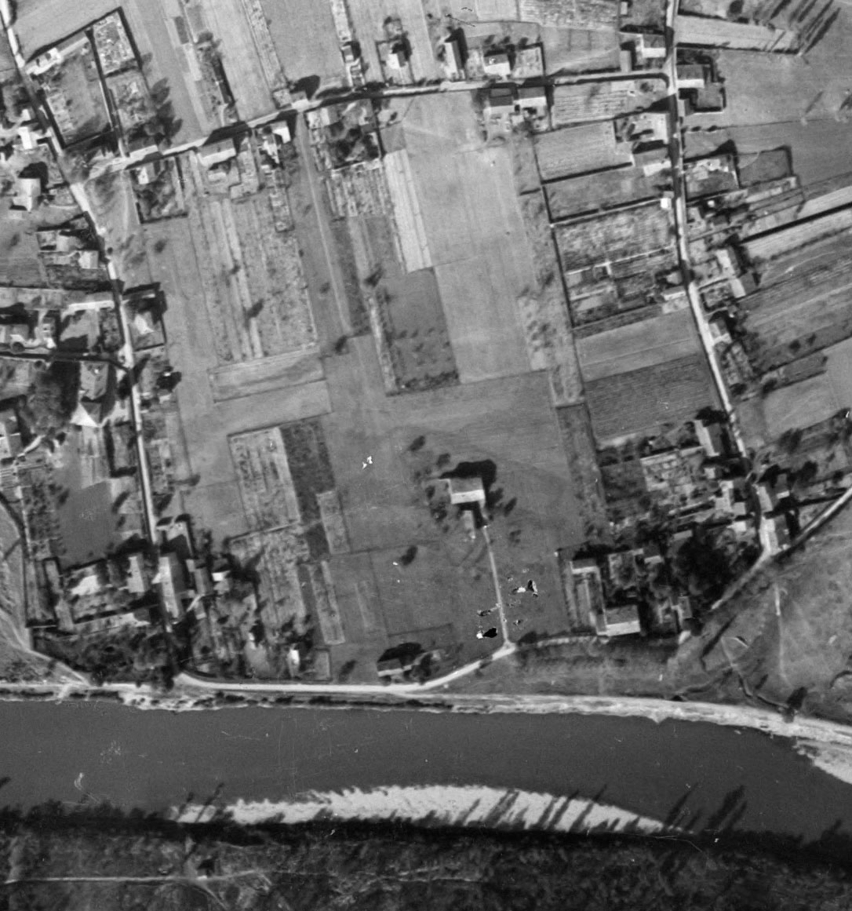

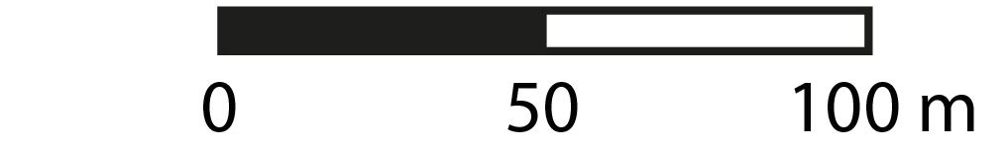
Historique de l’îlot
1949
Extrait de la vue aérienne IGN
(consultation sur www.geoportail.gouv.fr)

Slide 3
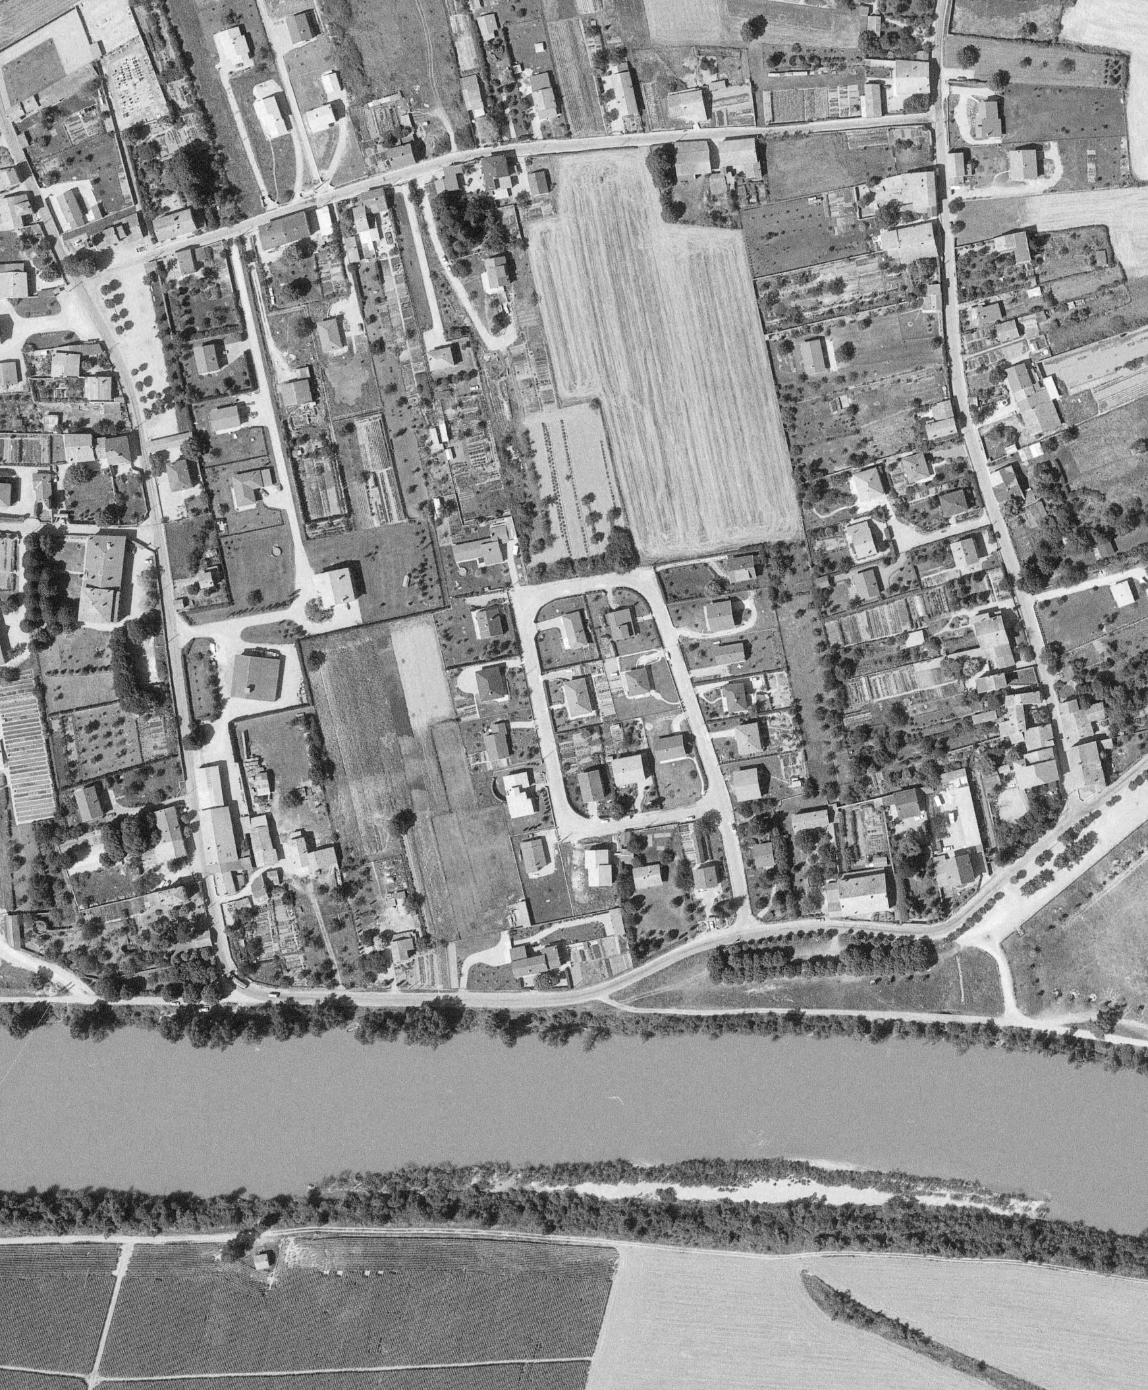
Historique de l’îlot
1980
Extrait de la vue aérienne IGN
(consultation sur www.geoportail.gouv.fr)

Slide 4
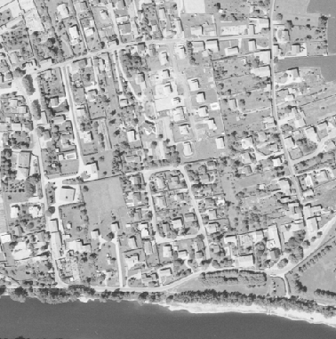
Historique de l’îlot
1993
Extrait de la vue aérienne IGN
(consultation sur www.geoportail.gouv.fr)

Slide 5
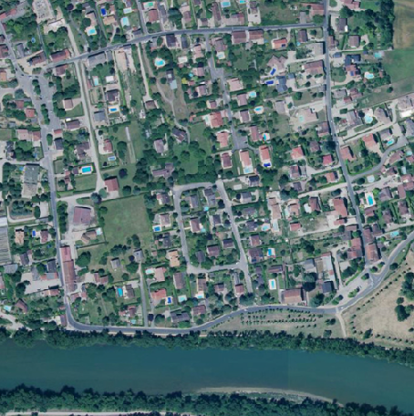
L’îlot aujourd’hui
Aujourd’hui
Extrait de la vue aérienne IGN
(consultation sur www.geoportail.gouv.fr)

